Slide 1
WAWASAN KEWIRAUSAHAAN PERTEMUAN 14
FENDI SAPUTRA SE., MM.,

Slide 2
Ide Bisnis
Salah satu kunci kesuksesan memulai suatu usaha adalah adanya kemampuan menuangkan ide atau gagasan cemerlang yang kreatif dan inovatif dan mempunyai nilai ekonomi tinggi. Banyak orang mengatakan bahwa “Ide atau gagasan” mahal harganya. Tentunya tidak sembarang ide, hanya ide yang mempunyai nilai komersial saja yang masuk dalam kategori mahal itu. Sebuah ide akan ditulis dalam suatu rencana usaha atau rencana bisnis yang merupakan langkah awal membangun sebuah usaha.

Slide 3
Pengertian Ide Bisnis
Ide usaha (bisnis) adalah respon seseorang, banyak orang, atau suatu organisasi untuk memecahkan masalah yang teridentifikasi atau untuk memenuhi kebutuhan di suatu lingkungan (pasar, masyarakat).
Mencari sebuah ide bisnis yang bagus adalah langkah awal untuk mengubah keinginan dan kreatifitas pengusaha menjdi peluang usaha/bisnis.

Slide 4
Sumber Ide Bisnis
Kebutuhan dan Permintaan Pasar. Kejelian seseorang melihat kebutuhan dan permintaan pasar merupakan peluang untuk memulai bisnis.
Keahlian dan keterampilan. Sedikit sekali orang yang memiliki keahlian, oleh karenanya ide bisnis yang bersumber dari keahlian jika dilaksanakan akan mengantarkan seseorang berbeda dari yang lain.
Hobi/minat. Sumber ide bisnis berdasarkan hobi akan menjadikan sesorang bersemangat dalam melakukan bisnis. Bisnis yang didasarkan pada hobi akan menjadikan seseorang betah pada bisnis tersebut yang menjadikan seseorang fokus pada bisnis yang dijalankan.

Slide 5
Sumber Ide Bisnis
Kreativitas. Kreativitas seseorang dalam menciptakan produk yang unik dan bermanfaat bagi orang banyak merupakan sumber ide bisnis.
Jaringan dan relasi. Bersilaturahmi merupakan kunci akan datangnya rejeki berupa relasi yang akan membentuk jaringan. Semakin luas jaringan dan relasi, maka akan semakin besar kesempatan kita untuk menawarkan barang atau jasa yang kita miliki.
ATM. Bisnis yang dimulai ATM (amati, tiru, modifikasi) merupakan bisnis yang paling mudah dilaksanakan.

Slide 6
Sumber Ide Bisnis
Nasihat atau saran. Mencari ide bisnis dengan cara meminta nasehat dari orang-orang yang sukses dalam bisnis adalah langkah baik dikarenakan kita akan belajar banyak dari pengalaman orang tersebut tanpa harus merasakan kegagalan orang tersebut serta mengetahui langkah-langkah yang harus dilaksanakan.
Pengalaman & Pekerjaan. Pengalaman diri sendiri atau orang lain bisa menjadi guru yang baik dan sumber ide bisnis. Pengalaman buruk/gagal sering kali sulit dilupakan, lalu kita akan berupaya mencari cara baru untuk mengatasinya

Slide 7
Sumber Ide Bisnis
Penemuan secara tidak sengaja. Jenis ide bisnis ini dapat terjadi ketika seseorang melihat sesuatu (benda) yang dapat membangkitkan daya imajinasi. Dari penemuan itu, ia berhasil menciptakan sesuatu berdasarkan hasil imjinasinya.
Pencarian ide dengan penuh pertimbangan. Sebuah ide awal dapat muncul dari percobaan yang dilakukan oleh wirausaha untuk menemukan ide baru.

Slide 8
Teknik Mendapatkan Ide Bisnis Menurut Douglas (1996),
Tukar Pikiran, yaitu melalui diskusi, rapat, sharing, atau aktivitas lain yang memungkinkan terjadinya pertukaran informasi di atanta individu. Biasanya ini dilakukan dengan para sahabat atau orang yang berpengalaman lebih.
Berandai-andai atau mengumpamakan sesuatu akan terjadi, juga merupakan teknik mendapatkan ide bisnis. Mengubah mimpi menjadi kenyataan (memperoleh uang, menjadi bos, menjadi orang yang dihormati, disegani, meningkatkan kepuasan hidup, dan lain-lain).

Slide 9
Teknik Mendapatkan Ide Bisnis Menurut Douglas (1996),
Kawin silang, yaitu suatu upaya bertukar pikiran mengenai ide yang masing-masing sudah dimiliki untuk menghasilkan ide yang lain. Hal ini biasanya dilakukan oleh mereka yang memiliki ilmu pengetahuan, pekerjaan, pengalaman dan ide yang berbeda untuk membuat peluang tukar pikiran.
Keingintahuan, yaitu dorongan kuat dari dalam diri seseorang untuk mengetahui lebih banyak tentang sesuatu.

Slide 10
Teknik Mendapatkan Ide Bisnis Menurut Douglas (1996),
Pendekatan tidak langsung, yaitu upaya dilakukan guna membahas sebagian ide yang akan dikembangkan, karena tidak memungkinkan membahas secara menyeluruh. Pada saat menemui jalan buntu harus mempertimbangkan pendekatan baru.
Komponen yang dimodifkasi, yaitu ide baru hasil dari modifkasi ide lama dengan cara, memilih produk atau jasa yang akan disempurnakan, membuat daftar tentang semua bagiannya dengan sistematis, selanjutnya dimodifkasi sesuai dengan tujuan.

Slide 11
Teknik Mendapatkan Ide Bisnis Menurut Douglas (1996),
Meditasi, merupakan suatu teknik menghasilkan ide dengan memusatkan pikiran dan perasaan. Upaya ini dilakukan agar meningkatan keyakinan diri, memusatkan diri pada cita-cita, merangsang ide, kesiapan mental, menciptakan daya inovatf.

Slide 12
Pentingnya Ide Bisnis
Pada dasarnya ide bisnis akan menggambarkan beberapa hal. Ide bisnis dapat menentukan apa jenis bisnis anda, siapa target atau pasar, bagaiaman cara anda menjual produk atau lebih dikenal dengan strategi pemasaran, dan produk yang menjadi pilihan yaitu produk yang dirasa cocok untuk diproduksi.

Slide 13
Konsep Bisnis
Konsep bisnis adalah: gagasan-gagasan yang konkret dalam mewujudkan suatu usaha, dengan merujuk pada nilai-nilai usaha: tujuan usaha dan target pasar.
Fungsi dari konsep bisnis adalah sebagai pedoman dalam menyusun rencana kerja untuk mencapai target dan tujuan usaha.

Slide 14
Pemahaman Konsep Bisnis
konsep bisnis secara sederhana dapat dirumuskan untuk dari siapa?, oleh siapa?, untuk siapa? Ini merupakan konsep bisnis yang perlu kamu rumuskan ke dalam bisnismu nantinya.

Slide 15
Jenis Konsep Bisnis
Online to offline (O2O), konsep bisnis ini memungkinkan pelanggan kamu bisa membeli secara online dan mengembalikan secara offline. Bahkan sebaliknya.
Business to business (B2B), jika kamu menjual jasa/produk perusahaan ke perusahaan lainnya.

Slide 16
Jenis Konsep Bisnis
Business to Customer, kamu menjual jasa/produk milik perusahaan kepada pelanggan akhir.
Customer to Customer (C2C), bisnis kamu berkonsep jasa/produk yang kamu jual dan tawarkan dari pelanggan ke pelanggan lainnya.

Slide 17
Tahap Membentuk Konsep/Concept
Landasan usaha: Filosofi, Visi & Misi
Tentukan siapa Target Market yang akan menjadi konsumen produk/jasa usaha ini. Baik secara Demografi maupun Geografi.
Munculkan Gagasan-Gagasan /Ide-ide disetiap lini usaha yang menjadi konsep dengan mengacu pada Landasan Usaha dan Target Market.

Slide 18
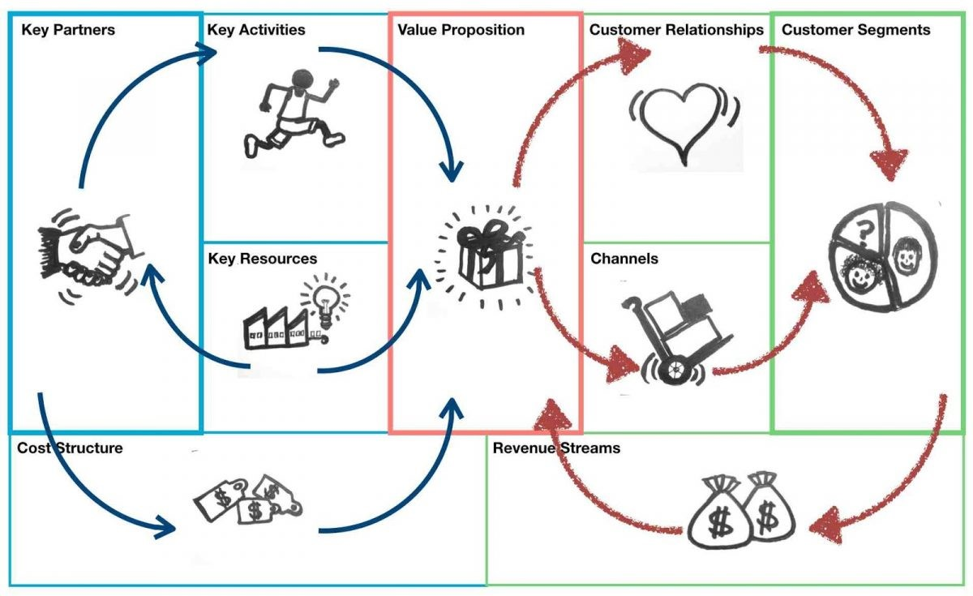
Bisnis Model Canvas

Slide 19
TERIMA KASIH

